Slide 1
Dein Nächstes start-up

Slide 2


Slide 3


Slide 4

Was Braucht Jedes Start-Up?
Einen Koalabären
2437 liter Rum
Einen Kamin
Ein U-Boot
*Erklärung der richtigen Antwort folgt nach der Abstimmung
Create an interactive poll with

Slide 5
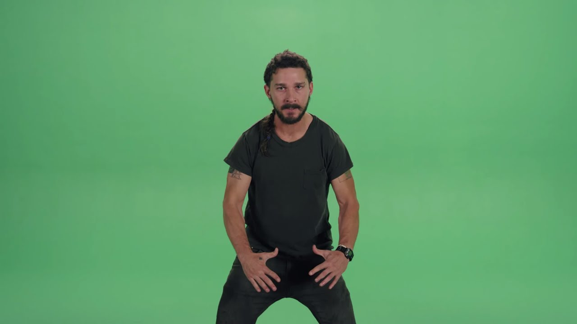

Slide 6



Slide 8
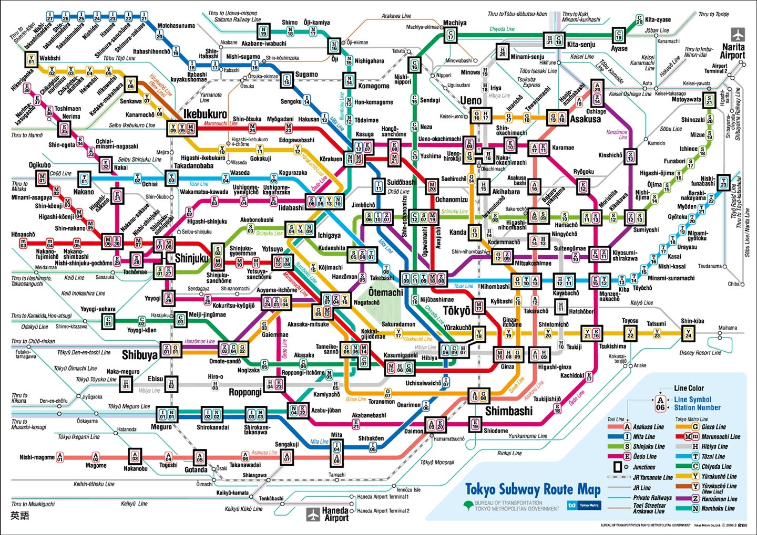

Slide 9
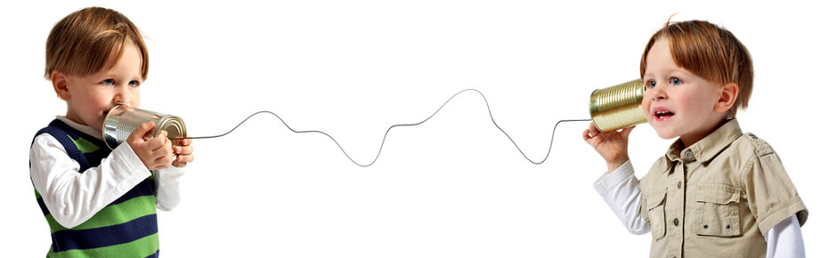

Slide 10


Slide 11
Folge Meinem Rat: ______________

Slide 12
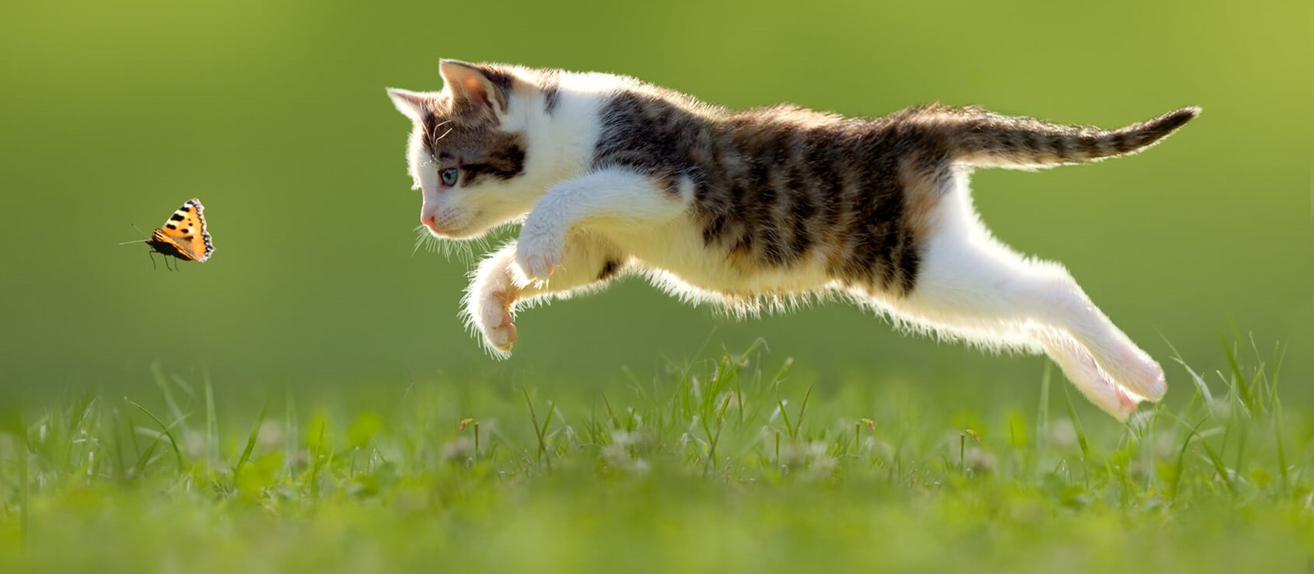

Slide 13

The End

